Slide 1


صِيَغُ المبالـَغـَةِ

Slide 2

أهداف الدرس
1- أن تعرّف الطالبة صيغ المبالغة.
2- أن تستنبط الفائدة المعنوية لصيغ المبالغة.
3- أن تعدد الاوزان المشهورة لصيغ المبالغة.
4- أن تصوغ صيغ المبالغة من الأفعال المختلفة.

Slide 3
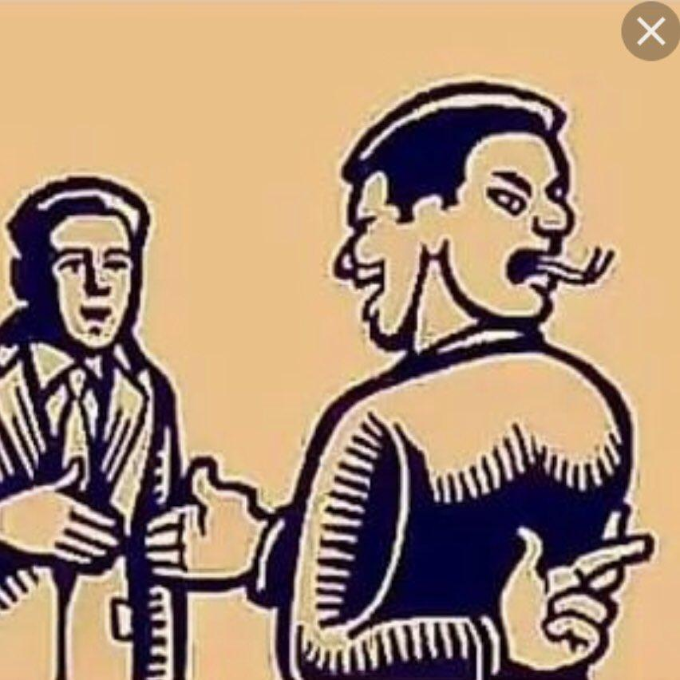
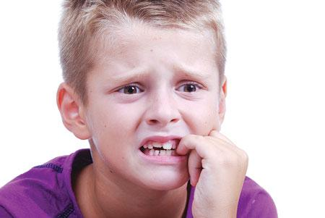
هذا رجل نمّام
هذا طفلٌ قلق
نمّام / اسم يدل على كثرة النميمة
قَلِق/ اسم يدل على كثرة التوتر

Slide 4
ماذا نسمي الصيغ التي تدل على الكثرة والمبالغة؟
صيغ المبالغة
وصف مشتق يدل على الاتصاف بكثرة وقوع الحدث و المبالغة فيه

Slide 5
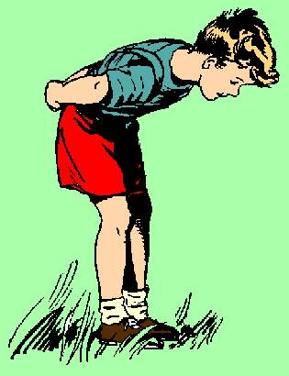
التناول والتنفيذ
( الاستقراء والاستكشاف )

Slide 6

الأمثلة

Slide 7
2- يفلحُ الصَبورُ.
1- إنَّكَ غنِيٌّ ، ولكنَّكَ ترّاكٌ لثروتِكَ0
4- الصّحّةُ من ذهبٍ، والجاهلُ مضياعُ للذهبِ
3- المزارعُ سعيدٌ برزقِهِ 0
5- العاقلُ حَذِرٌ منَ الدّنيا.
وزن صيغة المبالغة
اسم الفاعل
الفعل
صيغة المبالغة
المثال
فعّال
ترك
ترّاك
1
تارك
فعول
صابر
صبر
صبور
2
فعيل
ساعد
سعد
3
سعيد
حاذر
حذر
حَذِر
4
فَعِل
مضياع
5
مفعال
ضائع
ضاع

Slide 8
3- قال تعالى :»ماخلقكم ولابعثكم إلا كنفس واحدة إن الله سميع بصير «
1- قال تعالى :» قل ربي يقذف بالحق علاّم الغيوب «
5- يقال :» من مأمنه يؤتى الحذر»
2- قال تعالى :» إنه كان عبد شكوراً
4- قال أبو الفتح :» وكن على الدهر معوانا لذي أمل يرجو نداك فإن الحر معوان «
وزن صيغة المبالغة
اسم الفاعل
الفعل
صيغة المبالغة
المثال
فعّال
عالم
علم
علاّم
1
فعول
شاكر
شكر
شكور
2
فعيل
سامع
سمع
سميع
3
مفعال
عاون
أعان
معوان
4
فَعِل
حاذر
حذر
حَذِر
5

Slide 9
ما أوزان صيغ المبالغة المشهورة ؟
فَعِيل
فَعُول
فَعَّال
فَعِل
مِفْعَال

Slide 10

الاستنتاج

Slide 11
الاستنتاج
تدلُّ على معنى
مشتقةٌ
أسماءٌ
صيغُ المبالغةِ :
1 ـ
اسمِ الفاعلِ بقصد الكثرة والمبالغة في الحدث
وأشهرُ صِيَغِهَا :
2 ـ
فَعِل
مِفْعَال
فَعِيل
فَعُول
فَعَّال
حَذِرٌ
مضياعُ
عليمٌ
صَبورُ
ترّاكٌ
جَزِعٌ
مِتْلافٌ
سعيدٌ
حسود
مَنّاعٌ
أسماء أم أفعال ؟
جامدة أم مشتقة ؟
تدل على معنى المصدر أم معنى اسم الفاعل ؟
ما القصد من صيغ المبالغة ؟
ما أشهرُ صِيَغِهَا ؟

Slide 12
هاتِ مثالين مماثلين لنمط صيغة المبالغة المعطى في الجدول:
المثال الثاني
المثال الأول
صيغة المبالغة
هذّار
صبّار
فعّال
غيور
شكور
فعول
بصير
عليم
فعيل
متلاف
مقدام
مِفْعال
يَقِظ
جَزِع
فَعِل

Slide 13
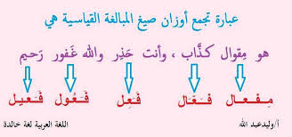

Slide 14
استخرج صيغ المبالغة مما يأتي:
وزنها
صيغ المبالغة
الجملة
سميع
بصير
1-قال الله تعالى (ما خلقكم ولا بعثكم إلا كنفس واحدة إن الله سميع بصير ( سورة لقمان
فعيل
2- قال رسول الله(): (لمْ أبعث لعانا وإنما بعثت رحمة ً)
فعّال
لعّان
فعول
شكور-حسود
3-المؤمن شكورٌ لا حسودٌ .
مفعال
معطاء
4- ابن عمان معطاءٌ لوطنه
فعولة
صدوقة
5-فاطمة ُصدوقة ٌلصاحباتها
فعول
حسود
حَذِر
6- الحسودُ حذرٌ من نفسهِ .
حَذِر

Slide 15
هاتِ صيغ المبالغة المشهورة من كل فعل مما يأتي، وحدد وزنها:
وزنها
صيغة المبالغة
الفعل
فـعـّالٌ
وهـّابٌ
وَهــَبَ
فـَعـّالٌ
وزّانٌ
وَزَنَ
فـَعـيـلٌ
رحيمٌ
رَحِمَ
فـَعـولٌ
شكورٌ
شَكرَ
Notes:
15

Slide 16
وزنها
صيغة المبالغة
الفعل
فـَـعـِلٌ
جـَزِعٌ
جَـــزِعَ
فـَعـولٌ
صَـبـورٌ
صَــــبَـرَ
فـَـعـّالٌ
حـَـلاّف
حـَــلــَفَ
فـَـعّـالٌ
صَـوّالٌ
صــالَ
Notes:
16

Slide 17
صنفي الأسماء الملونة الى صيغة مبالغة واسم فاعل وفق الجدول الآتي:
اجتمعت حشود العدو في أجنادين ولما علم أمير المؤمنين
بذلك قال:(والله لأنسين الروم وساوس الشيطان بخالد بن الوليد)
كان بن الوليد– رضي الله عنه– قائدا ناجحا، صوالا جوالا، صبورا عند الشدائد، مقداما في ساحات المعارك ليس بهيّاب عند الفزع، مشاركا جنده في الأفراح والأتراح.
Notes:
17

Slide 18
الفعل
الوزن الصرفي
صيغة المبالغة
اسم الفاعل
الاسم
قادَ
فاعِلا
√
قائدا
صالَ
فعّالا
√
صوّالا
نجحَ
فاعِلا
√
ناجحا
جالَ
فعّالا
√
جوّالا
صبرَ
فعولا
√
صبورا
قدمَ
مِِـفعالا
√
مقداما
هابَ
فعّـال
√
هيّاب
شاركَ
مُفاعِلا
√
مشاركا

Slide 19
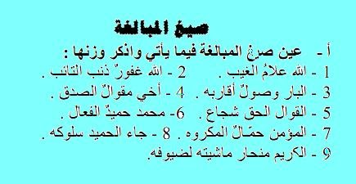
الواجب المنزلي

Slide 20


